Slide 1
KOSA 2024 MSA기반 Full Stack 개발 전문가 양성 과정 1기
첫 번째 미니 프로젝트
조성희 (heeeee0220@gmail.com)

Slide 2
Index
01
02
03
스토리보드
데이터베이스 설계
프로젝트 설명

Slide 3



01
스토리보드
header/header.jsp
- 로그인 전
- 로그인 후 (일반 사용자)
- 로그인 후 (관리자)
Member 관리 메뉴 추가

Slide 4
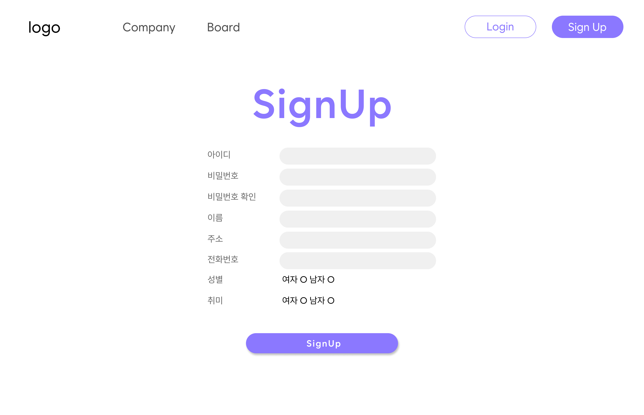
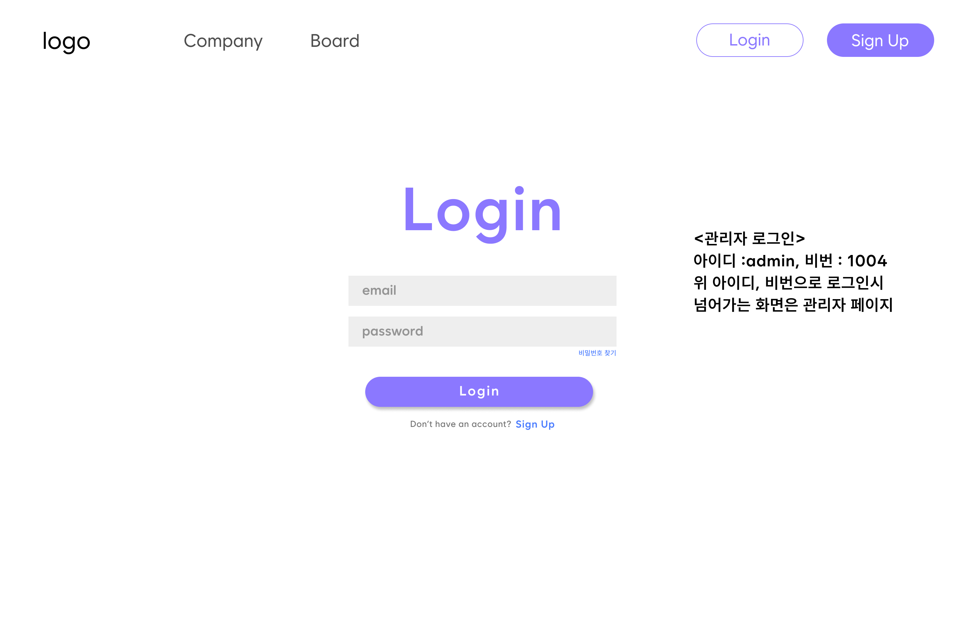
01
스토리보드
member
- 회원가입 | member/insertForm.jsp
- 로그인 | member/loginForm.jsp

Slide 5
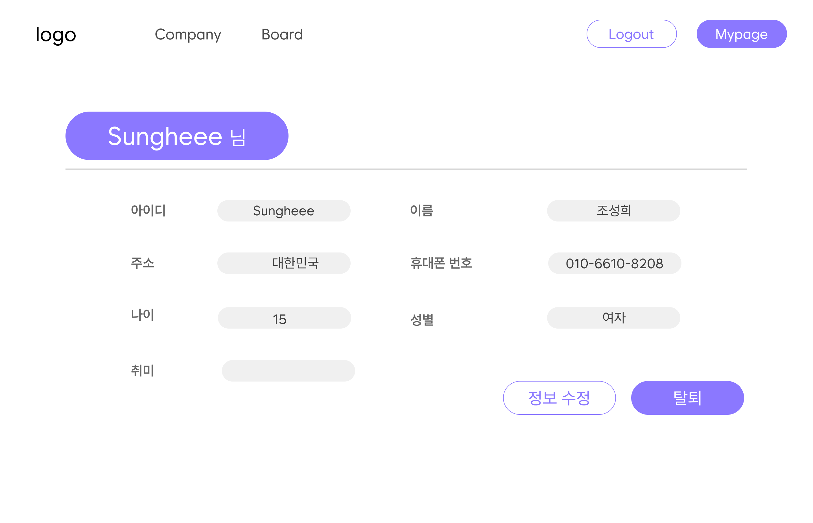
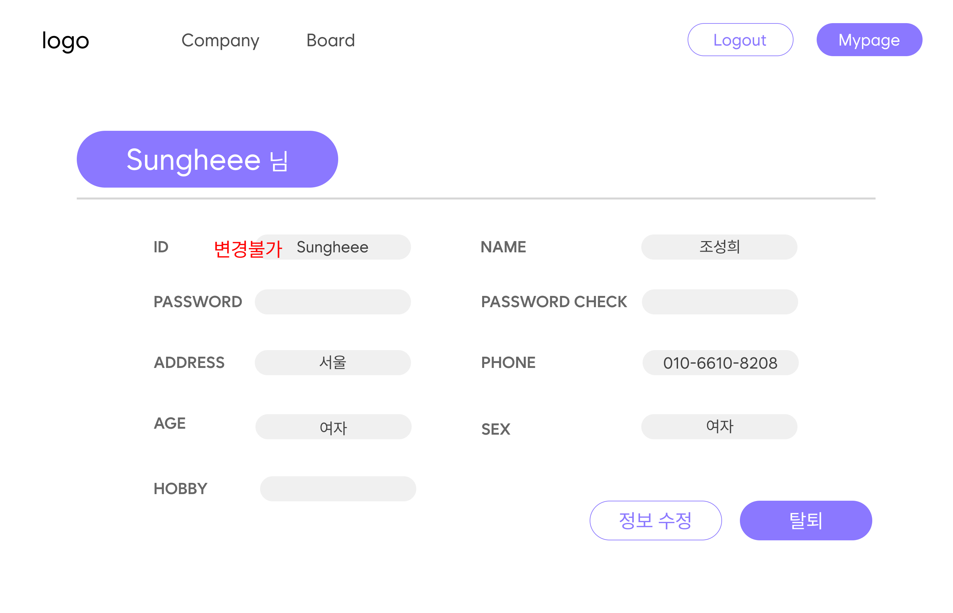
01
스토리보드
member
- 마이페이지 | member/mypage.jsp
- 회원 정보 수정 | member/updateForm.jsp

Slide 6
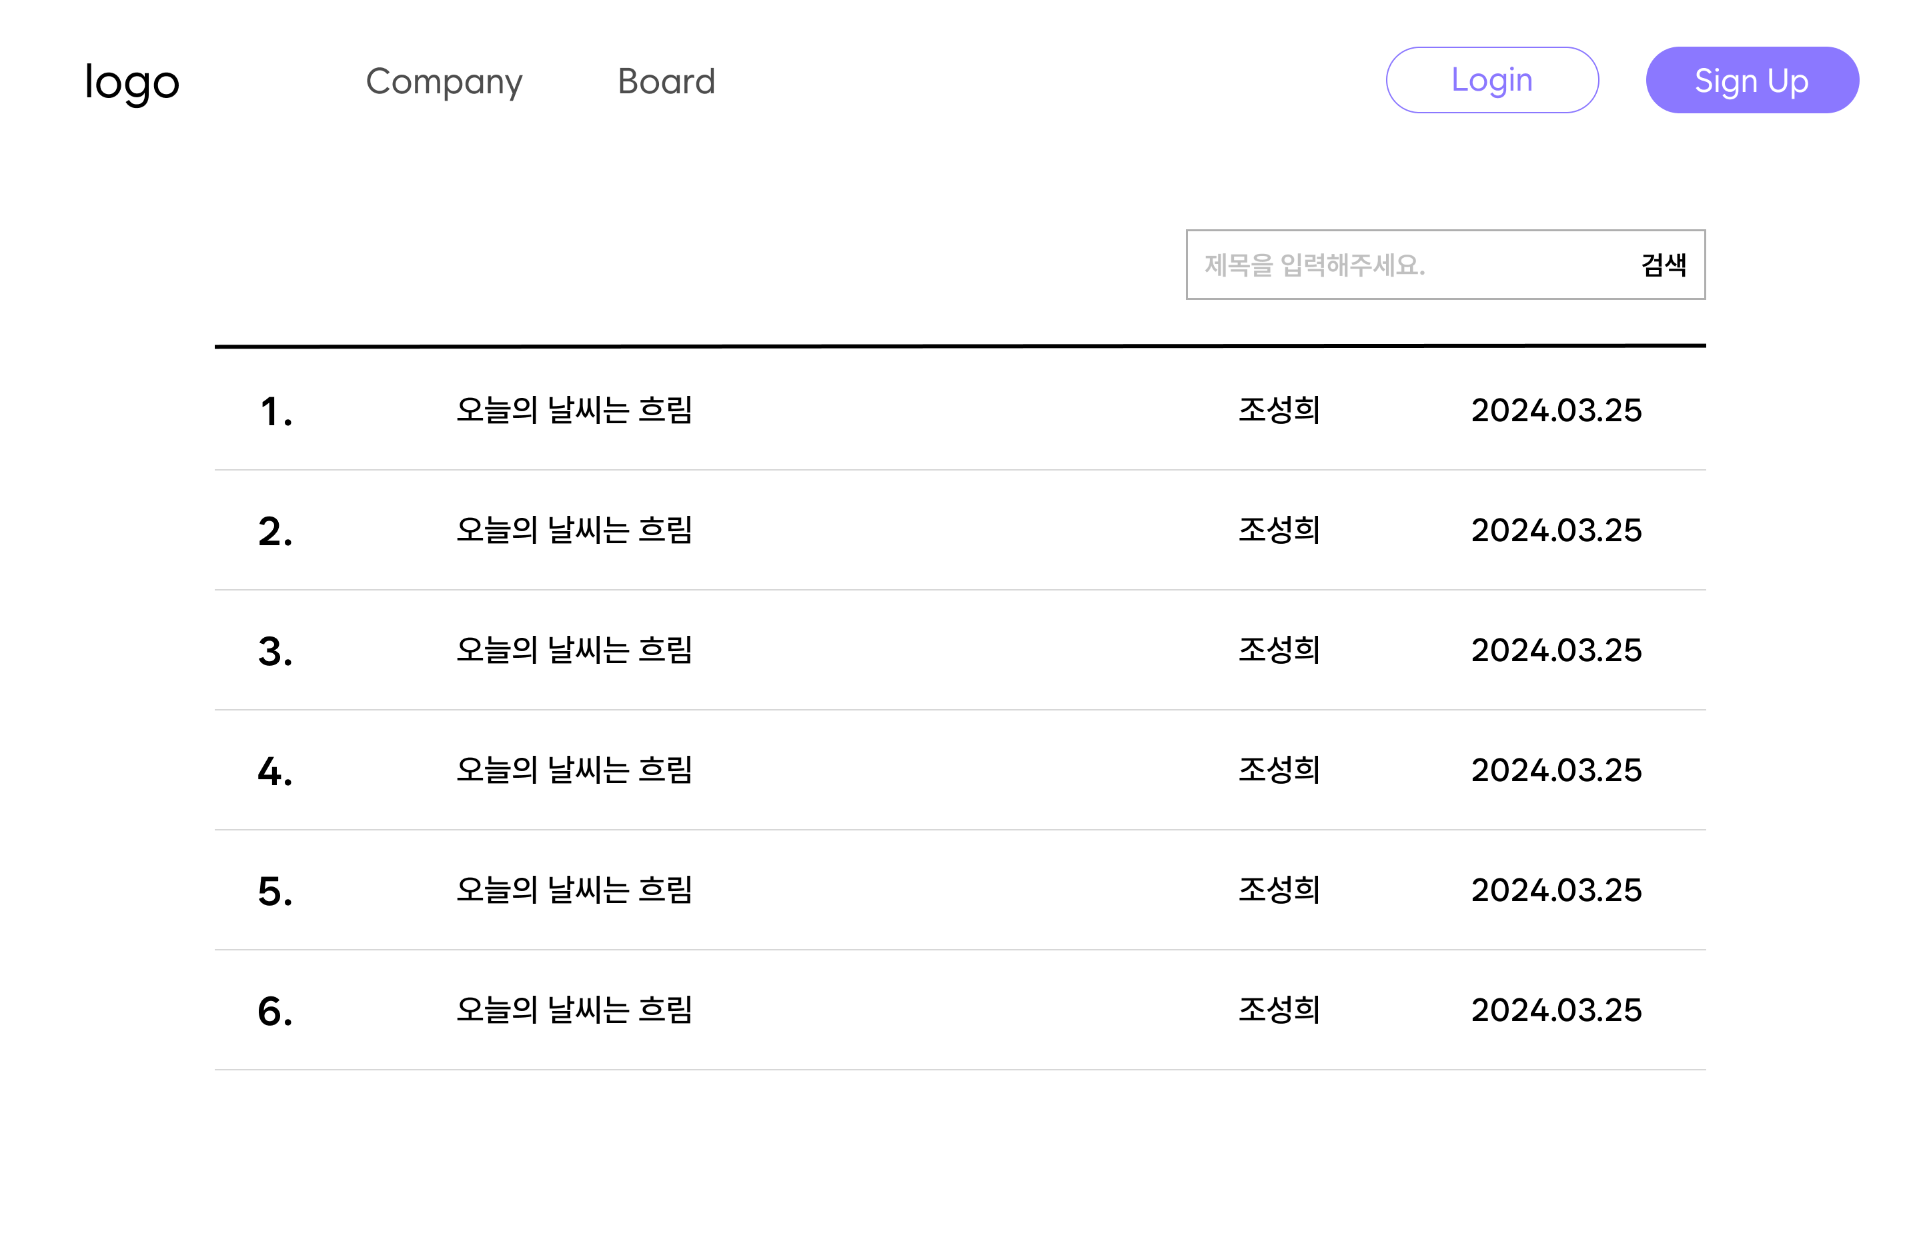
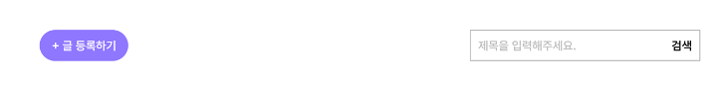
01
스토리보드
board/list.jsp
- 게시판 | board/list.jsp
로그인 전에는 글 쓰기 버튼 X
로그인 후에는 글 쓰기 버튼 O

Slide 7
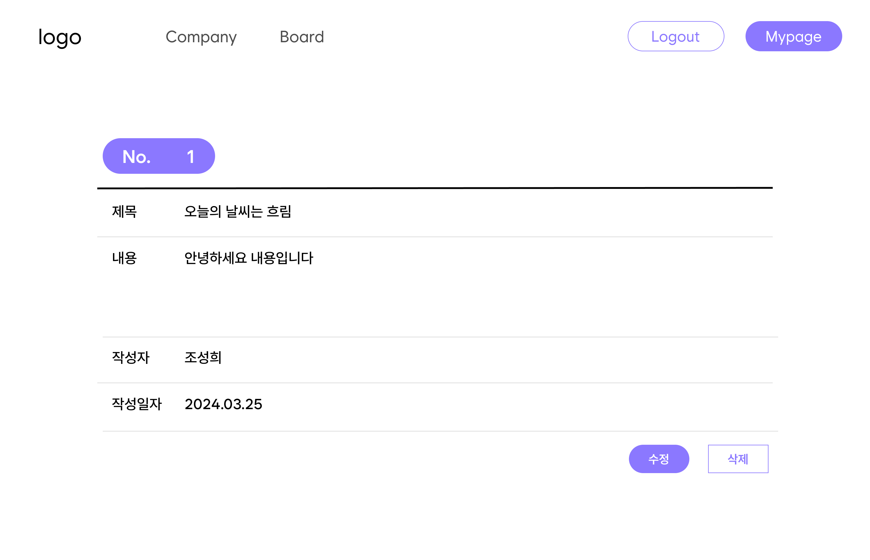
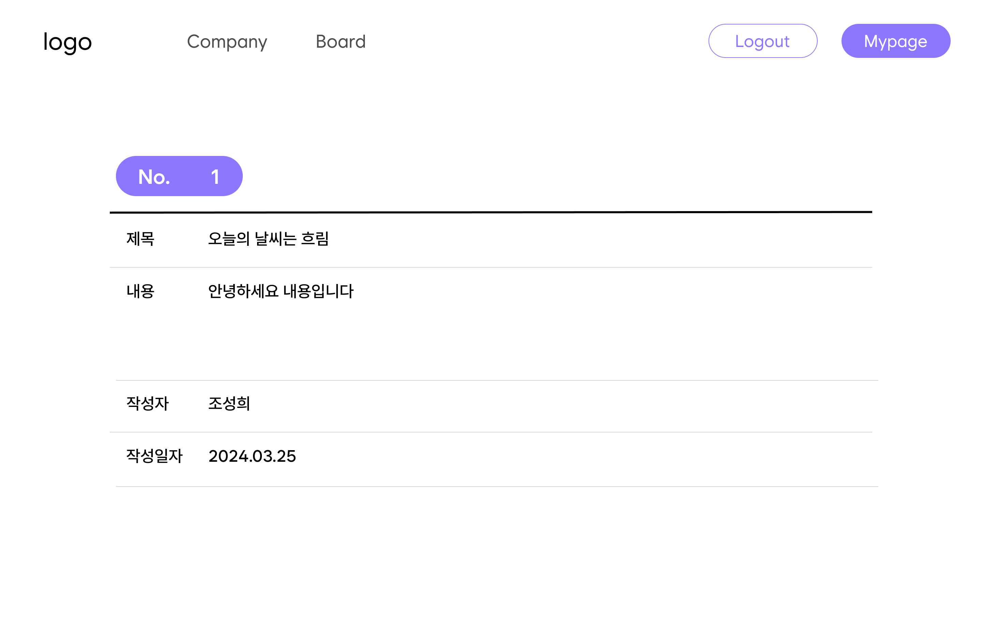
01
스토리보드
board/detail.jsp
- 게시판 상세보기
- 게시판 상세보기
자신의 게시물이 아닐 시 수정 삭제 불가능
자신의 게시물은 수정 삭제 가능

Slide 8
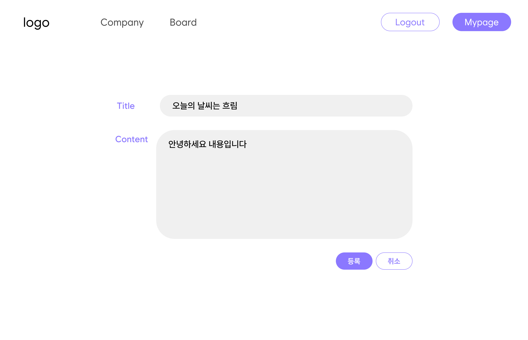
01
스토리보드
board/insertForm.jsp
- 게시물 작성 페이지

Slide 9
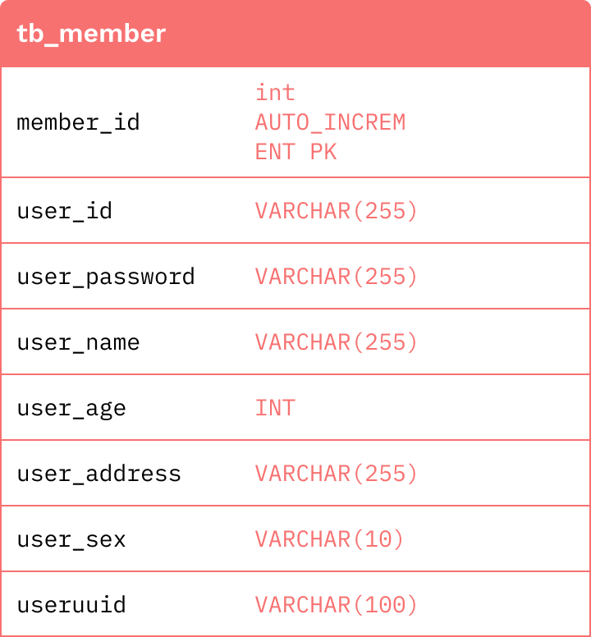
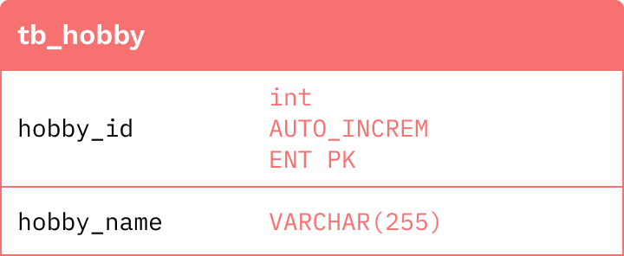
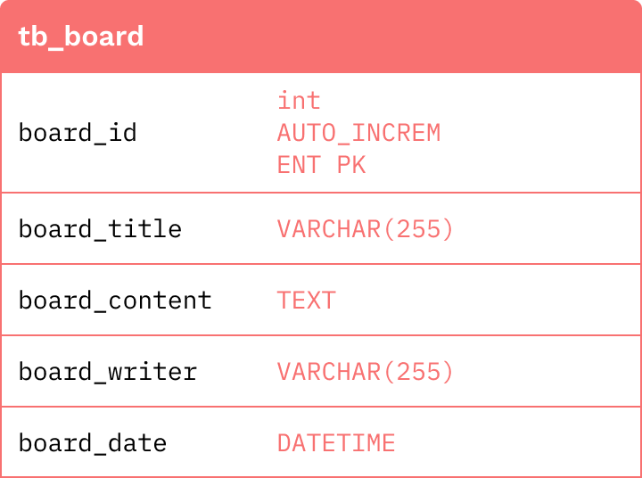
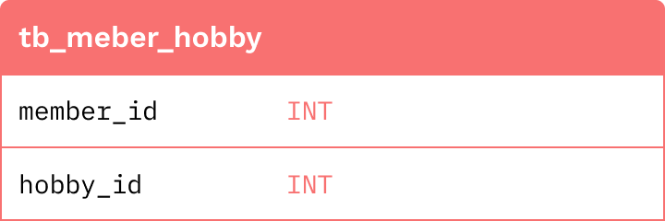
02
데이터베이스 설계
- 테이블
취미
게시판
사용자
사용자 X 취미

Slide 10
03
프로젝트 설명
사용자 CRUD
# 자동 로그인
# 로그인
# 회원가입
올바른 비밀번호를 입력했을 경우, 세션을 생성하고 로그인 사용자 정보를 세션에 기록한다.
이때, 사용자가 자동로그인을 체크 했을 경우
→ 사용자의 UUID를 생성하고 데이터베이스에 업데이트 그리고 UUID를 쿠키에 저장한다.
취미를 제외한 나머지 정보를 삽입한 후,
선택한 취미 개수 만큼 for문을 돌아
취미 삽입 쿼리문을 실행

Slide 11
03
프로젝트 설명
사용자 CRUD
<회원 정보 가져오기> TB_member 테이블과 TB_member_hobby 테이블을 조인
모든 회원 정보를 가져옴
TB_hobby 테이블도 조인하여 해당 회원의 취미 정보를 가져온다.
user_id를 조건으로 사용
→ 특정 회원의 정보를 조회한다.
<회원 정보 수정>
TB_member_hobby 테이블에 저장 되어있는 취미 정보를 삭제
update 쿼리문을 사용하여 취미를 제외한 회원 정보를 업데이트
마지막으로 선택한 취미 개수만큼 for문을 돌게하여 취미를 삽입한다.
+ 이때 수정은 되었는데 화면에 수정 전 데이터가 뜨는 문제가 발생
이 전에 담겨있는 세션 데이터를 출력했기 때문!
업데이트 한 후 세션을 다시 기록하여 해결
# 회원 정보 수정

Slide 12
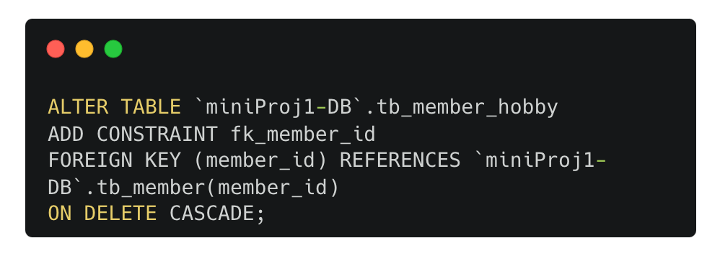
03
프로젝트 설명
사용자 CRUD
# 회원 탈퇴
TB_member_hobby 테이블에 member_id에 대한 외래키 제약 조건 추가
2. 부모 테이블의 레코드가 삭제될 때 자식 테이블의 해당 레코드도 함께 삭제되도록 ‘ON DELETE CASCADE’ 옵션을 설정

Slide 13
03
프로젝트 설명
게시물 CRUD
# 게시물 작성
# 게시물 삭제
# 게시물 수정

Slide 14
감사합니다

